Slide 1




Trò chơi kiến tìm chữ
Bắt đầu
ĐỘ TUỔI: 5-6 TUỔI
GV: Trịnh Ngọc Bích + Hà Thị Thu Hương
Trường mầm non Tiên Minh

Slide 2
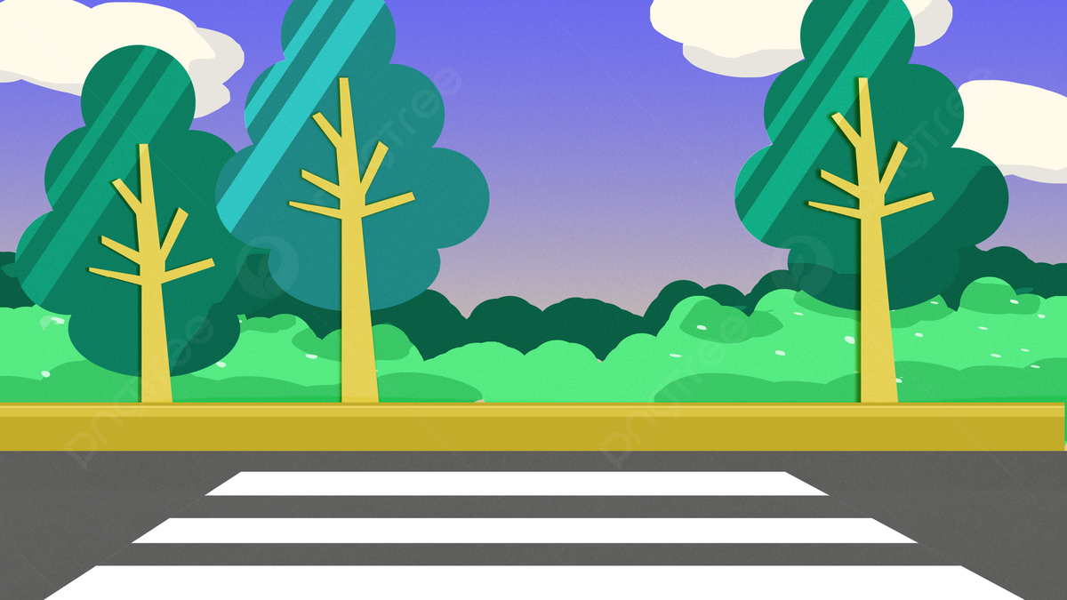
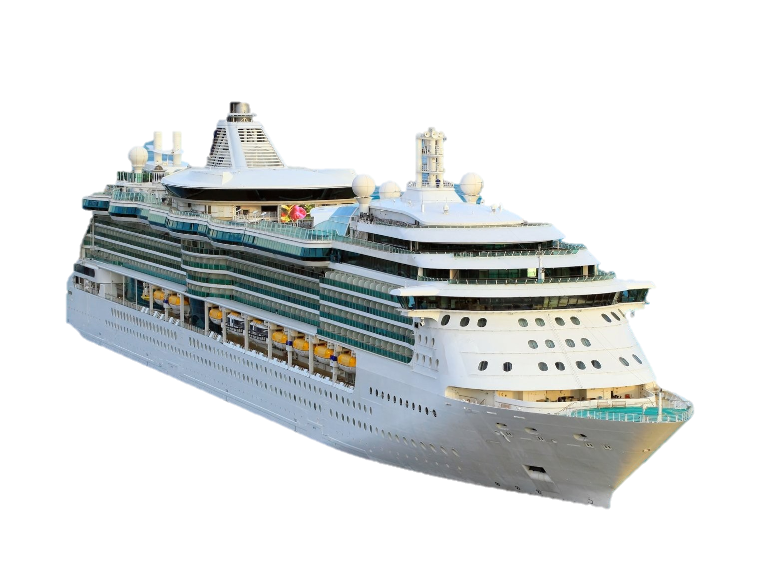


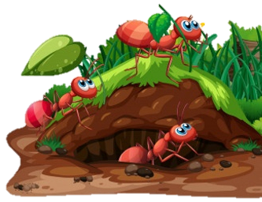
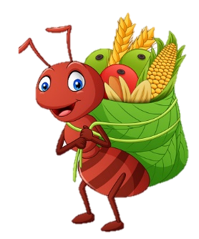
Thân hình bằng sắt
Nổi nhẹ trên sông
Chở chú hải quân
Tuần tra trên biển
t
à
u
t
ủ
y
Tàu thủy
Quan sát cụm từ dưới mỗi phương tiện giao thông và cụm từ chỉ phương tiện đó còn thiếu các chữ cái.
o
s
h
n

Slide 3
Thân hình bằng sắt
Nổi nhẹ trên sông
Chở chú hải quân
Tuần tra trên biển
t
à
u
t
ủ
y
Tàu thủy
Bé hãy nhấn chuột vào chú kiến có mang chữ cái còn thiếu điền vào cụm từ để được từ hoàn thiện.
o
s
h
n
Bắt đầu

Slide 4
Thân hình bằng sắt
Nổi nhẹ trên sông
Chở chú hải quân
Tuần tra trên biển
t
à
u
t
h
ủ
y
Tàu thủy
h
o
n
s
Tiếp tục

Slide 5
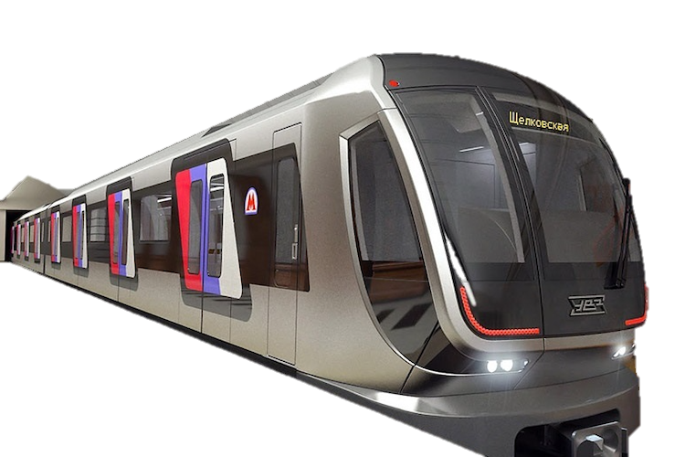
Đây là phương tiện giao thông gì?
t
à
u
đ
i
ệ
n
Tàu điện
m
q
u
l
Tiếp tục

Slide 6
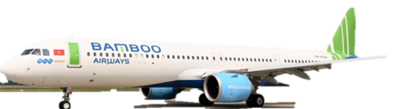
Chẳng phải là chim
Mà bay trên trời
Chở được nhiều người
Đi khắp mọi nơi?
m
á
y
b
a
y
máy bay
v
b
g
r
Tiếp tục

Slide 7
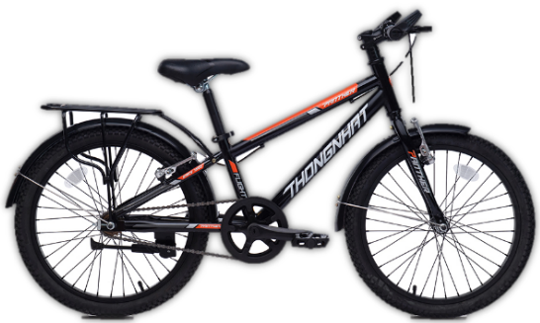
Xe gì hai bánh,
Đạp chạy bon bon
Chuông kêu kính koong
Đứng yên thì đổ?
x
e
đ
ạ
p
xe đạp
b
đ
e
u
Tiếp tục

Slide 8
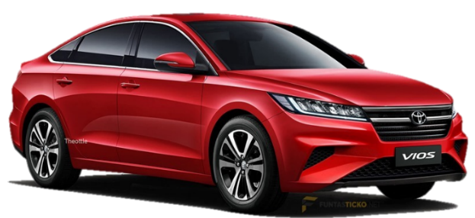
Đây là xe gì?
ô
t
ô
ô tô
c
e
t
b
Tiếp tục

Slide 9
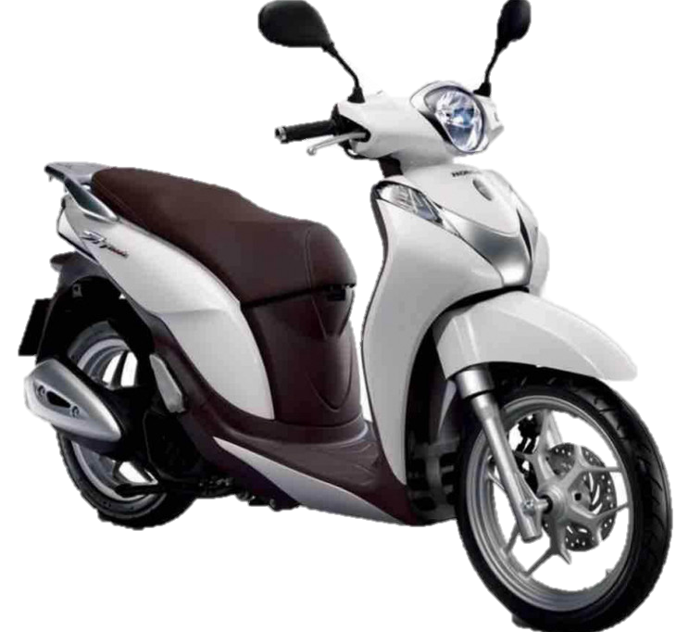
Xe hai bánh
Chạy bon bon
Máy nổ giòn
Kêu bình bịch?
x
e
m
á
y
xe máy
m
ơ
y
b
Kết thúc

Slide 10
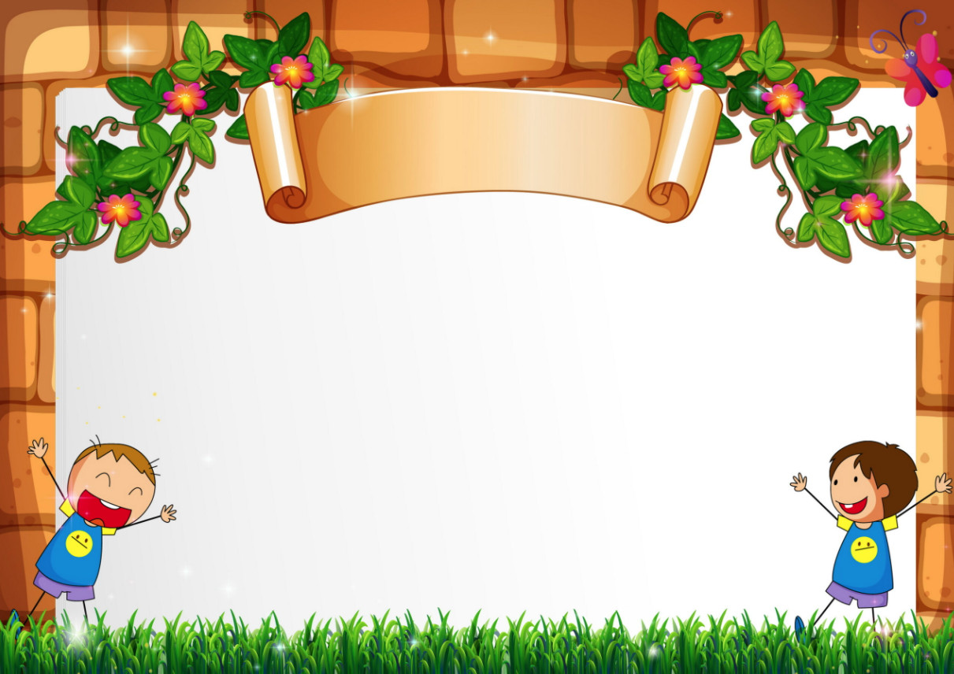
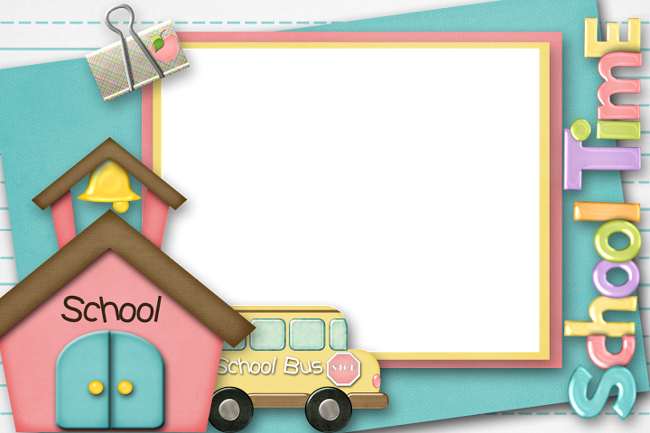
Hẹn gặp lại bé lần sau

